Slide 1
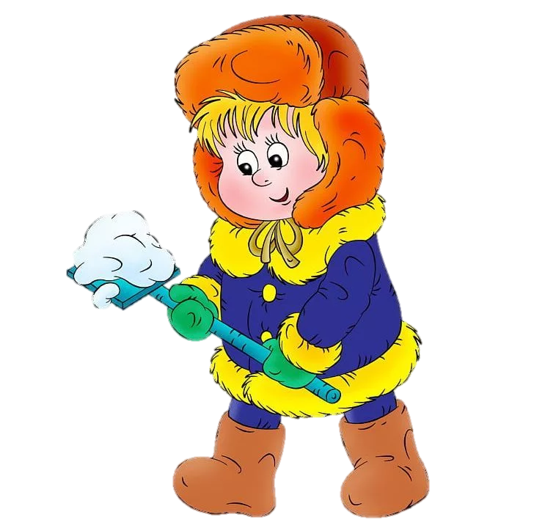
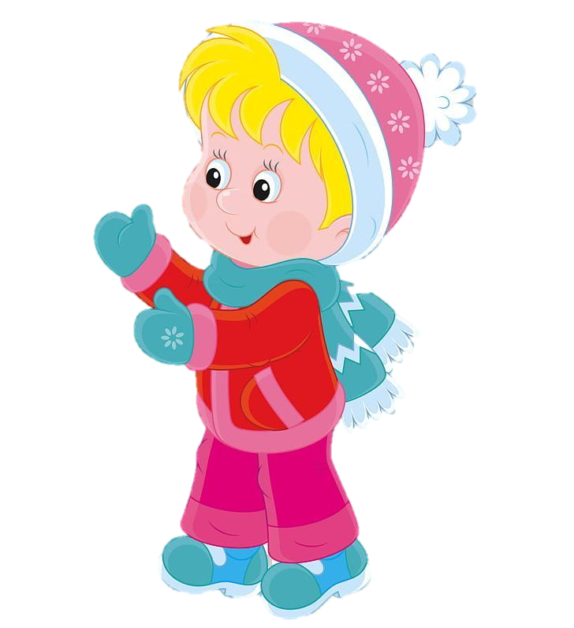
Подготовила: учитель-логопед, МАДОУ «Тополек», г. Советский
Шушунова Кристина Александровна

Slide 2
